Slide 1

MÓDULO 30 · MATEMÁTICA · AULA 521
Teste da Primeira Derivada
f'(c)=0 sozinho não classifica nada
Teste da primeira derivada

Slide 2
Para começar
Se f'(c)=0, já dá pra saber se c é máximo ou mínimo local, só com essa informação?
POSSOR · Cálculo I: Derivadas · Aula 521
2

Slide 3
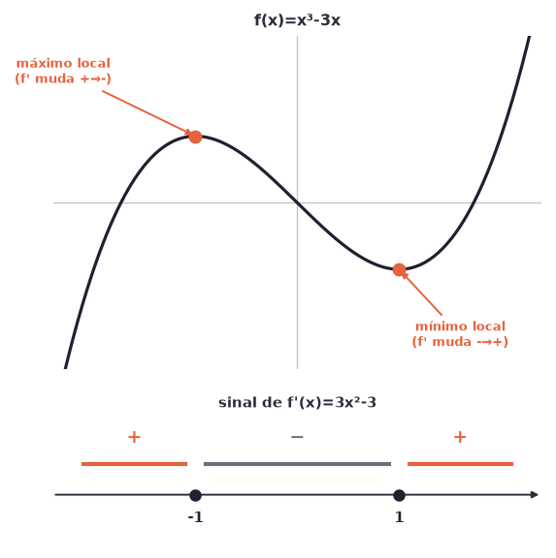
O conceito central
Examine o sinal de f' ANTES e DEPOIS de c: +→- é máximo; -→+ é mínimo; sem mudança, nenhum.
POSSOR · Cálculo I: Derivadas · Aula 521
3

Slide 4
Como funciona
A mudança de sinal em torno do ponto crítico é o que decide a classificação.
• + para -: máximo local
• - para +: mínimo local
POSSOR · Cálculo I: Derivadas · Aula 521
4

Slide 5

Cuidado com essa armadilha
Achar que f'(c)=0 sozinho já classifica o ponto crítico, sem checar os dois lados.
POSSOR · Cálculo I: Derivadas · Aula 521
5

Slide 6
Exemplo resolvido
Classifique os pontos críticos de f(x)=x³-3x.
x=-1: f' vai de + para - → máximo local
x=1: f' vai de - para + → mínimo local
POSSOR · Cálculo I: Derivadas · Aula 521
6

Slide 7
Roteiro de hoje
1
Pergunta inicial
2
Checar os dois lados
3
Exemplo
4
Exercícios
POSSOR · Cálculo I: Derivadas · Aula 521
7

Slide 8

Hora dos Exercícios — Fixação
QUESTÃO 1
Enuncie o teste da primeira derivada para classificar um ponto crítico.
💡 Dica
Sempre teste o sinal de f' nos dois lados do ponto crítico — o valor f'(c)=0 sozinho nunca é suficiente.
POSSOR · Cálculo I: Derivadas · Aula 521
8

Slide 9

Gabarito e Encerramento
Resposta
Se f' muda de + para - em c, é máximo local; de - para +, é mínimo local; sem mudança, não é extremo.
Resumo da Aula
Com o teste da primeira derivada dominado, o módulo avança para concavidade.
• Classificar um ponto crítico exige examinar o sinal de f' antes e depois, não só o valor no próprio ponto.
Próxima aula: Módulo concluído.
POSSOR · Cálculo I: Derivadas · Aula 521
9

